Slide 1



Tìm trúc cho gấu

Slide 2








Khi người nói, bộ phận nào đang rung động?
Thực quản
Dây thanh quản.
Yết hầu

Slide 3
Âm thanh sẽ mất đi khi
các vật ngừng va chạm.
không có ánh sáng.
sự rung động ngừng.

Slide 4
Nam và Phong nói chuyện với nhau trong giờ ra chơi. Như vậy, âm thanh đã truyền qua chất nào?
Bức tường
Chất khí
Chất rắn

Slide 5
Tai người có thể nghe được âm thanh nhờ
Sự rung động của các lông trong tai.
Sự rung động của các dây thần kinh trong tai.
Sự rung động của màng nhĩ.

Slide 6

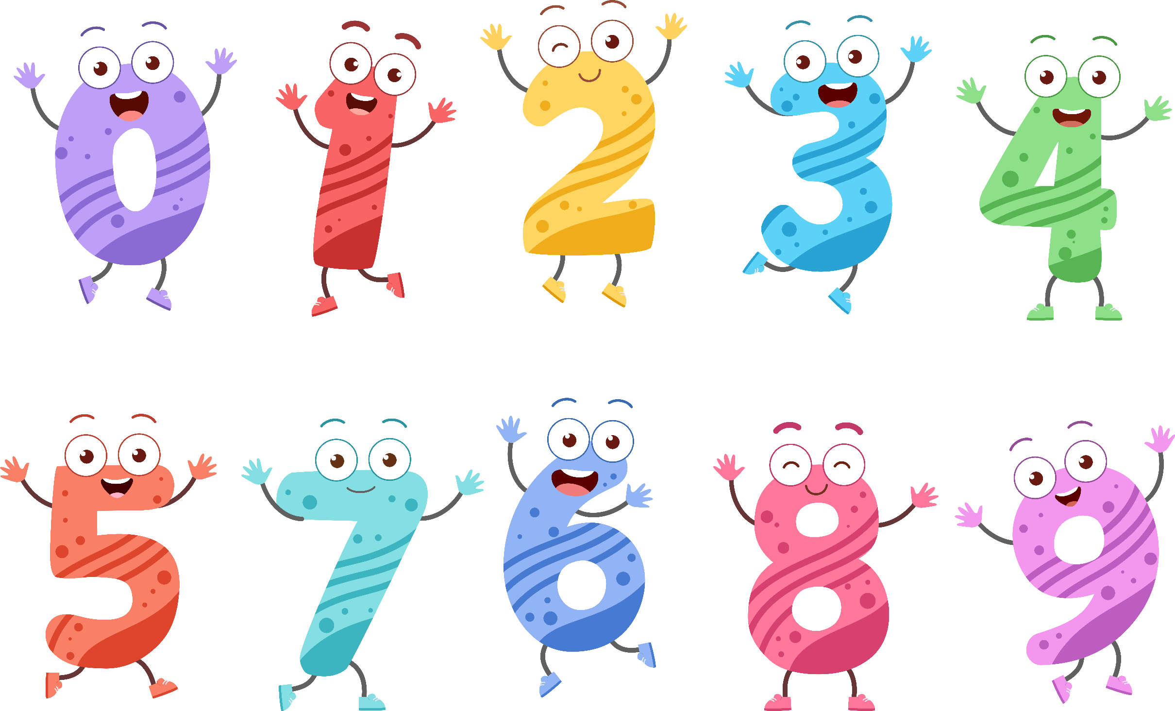

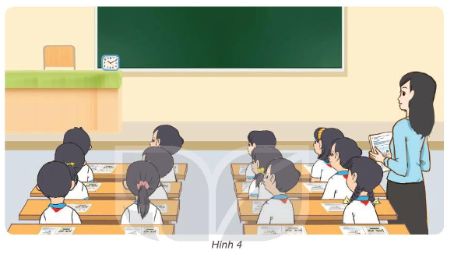
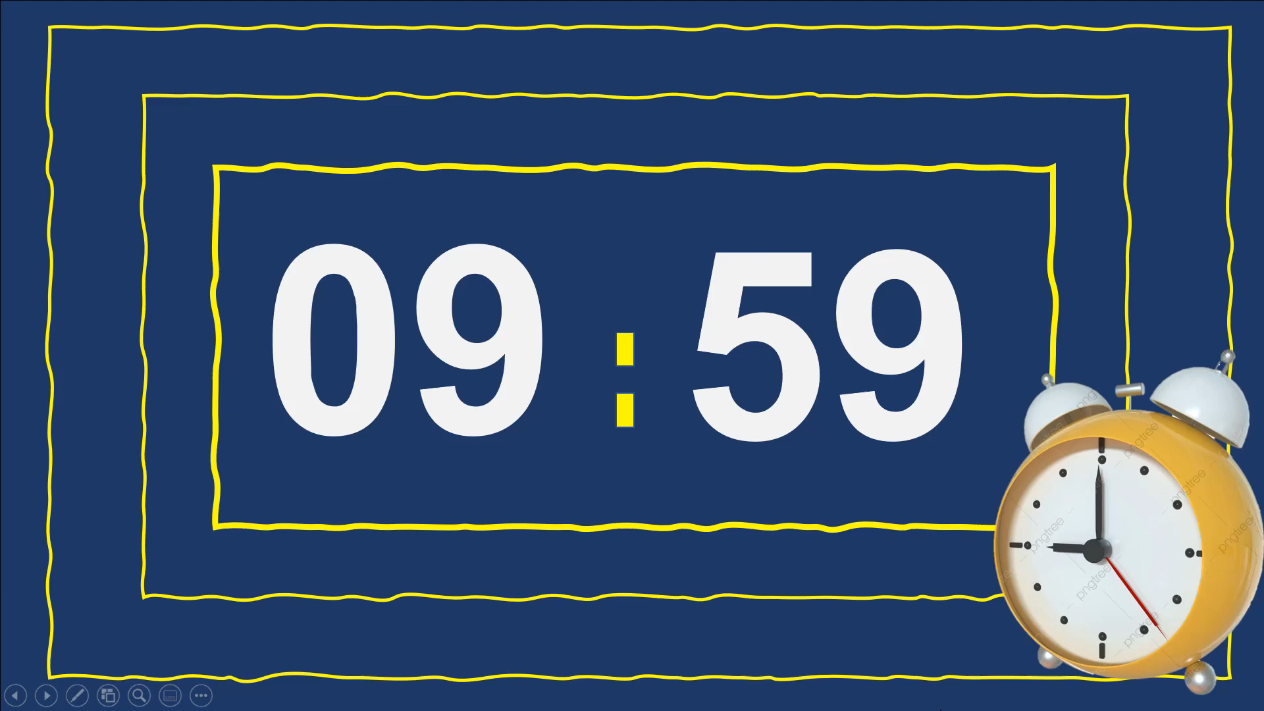
Đặt một chiếc đồng hồ đang hoạt động trên bàn giáo viên.
Các bạn ngồi ở bàn nào nghe được tiếng tích tắc to nhất, nhỏ nhất?
Em hãy di chuyển từ bàn đầu xuống dần cuối lớp, lắng nghe tiếng tích tắc để kiểm chứng câu trả lời trên.

Slide 7


Các bạn ngồi ở bàn nào nghe được tiếng tích tắc to nhất, nhỏ nhất?

Slide 8


Bạn ngồi ở bàn đầu nghe được tiếng tích tắc to nhất, bạn ngồi bàn cuối nghe được tiếng tích tắc nhỏ nhất.

Slide 9




Nhà bạn Minh ở gần ga tàu hỏa, nhà bạn Hoa ở xa ga hơn. Bạn nào nghe thấy tiếng còi to hơn?

Slide 10
1. Âm thanh nghe được to hơn hay nhỏ hơn khi di chuyển nguồn âm ra xa?
2. Nêu ví dụ độ to của âm thanh thay đổi khi lại gần hoặc ra xa nguồn âm.

Slide 11







Khi ở gần nguồn âm sẽ nghe thấy âm thanh to hơn, khi ở xa nguồn âm.

